Slide 1
asd123

Slide 2
CONTENTS
TEAM
강민우 백 엔드
임희선 앱 개발
조성원 프론트
박준영 기획 및 발표
01 주제선정
02 개발 개요 및 배경
03 기능
04 시연영상
05 향후계획

Slide 3

주제 선정
日
일
∞
日

Slide 4
개발 개요 및 배경
개발 배경
분리수거
01
02
개발 개요
재활용

Slide 5
개발 개요 및 배경
개발 배경
개발 개요
01
02
경쟁
재활용

Slide 6


3. 기능
분리수거
포인트
랭킹 시스템

Slide 7
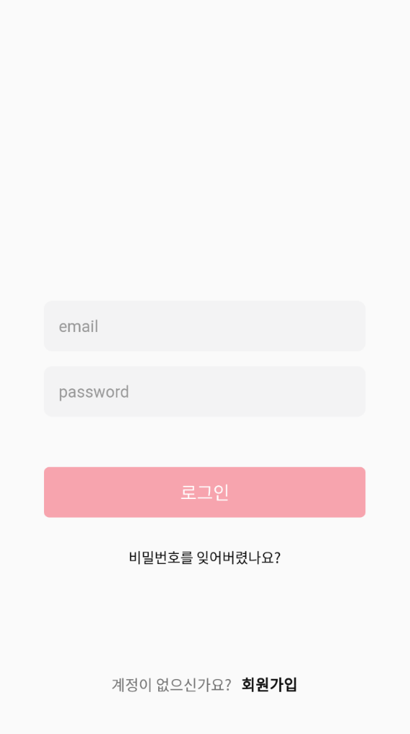
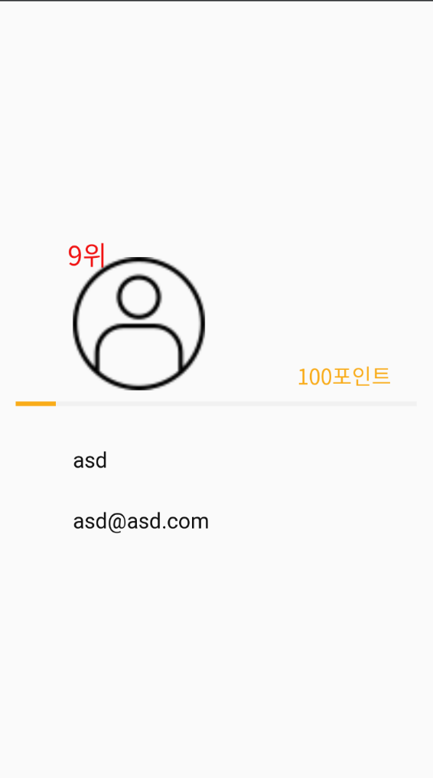
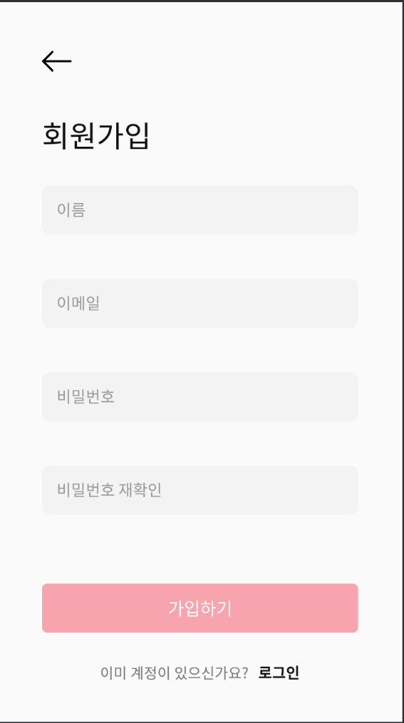


4. 시연 영상
로그인
회원가입
마이페이지

Slide 8



4. 향후 계획
광고 -> 수익 창출
포인트 -> 소액결제 연동
작품 공모전 -> 참여도 up

Slide 9
들어 주셔서
감사합니다

